Slide 1
Scan to folder

Slide 2
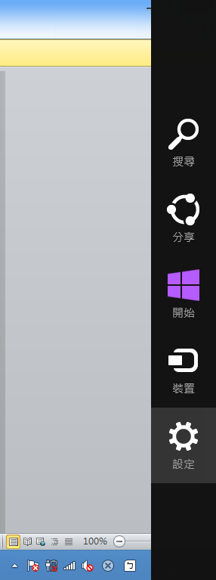
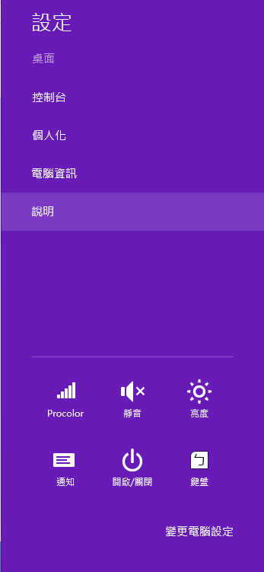
步驟1.(win8)選取桌面右方的”設定”
步驟2.選擇”控制台”
2.
1.

Slide 3
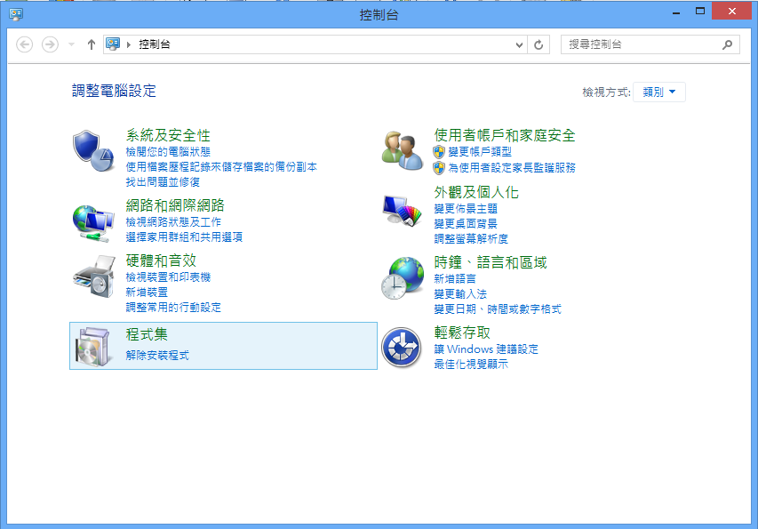
步驟3.選擇”檢視網路狀態工作”
3.

Slide 4
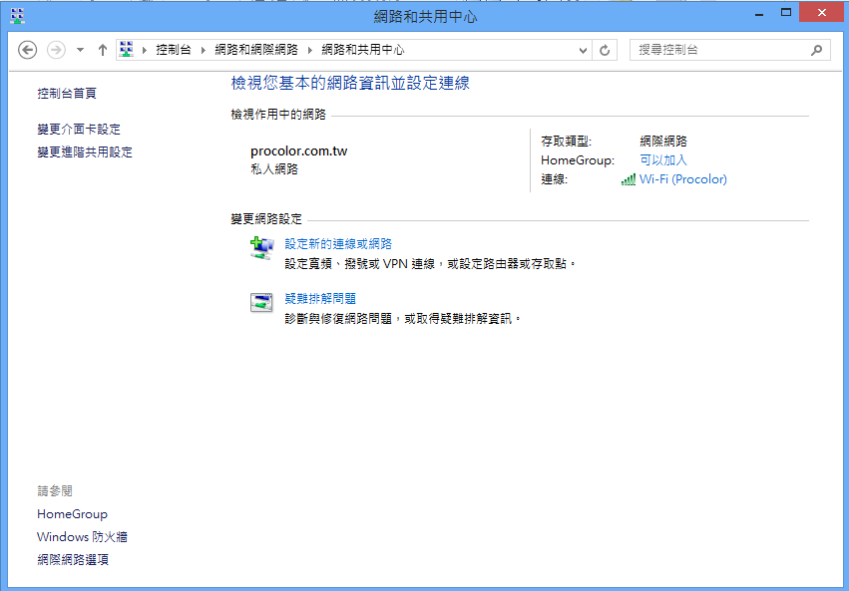
步驟4.選擇”變更進階共用設定”
4.

Slide 5
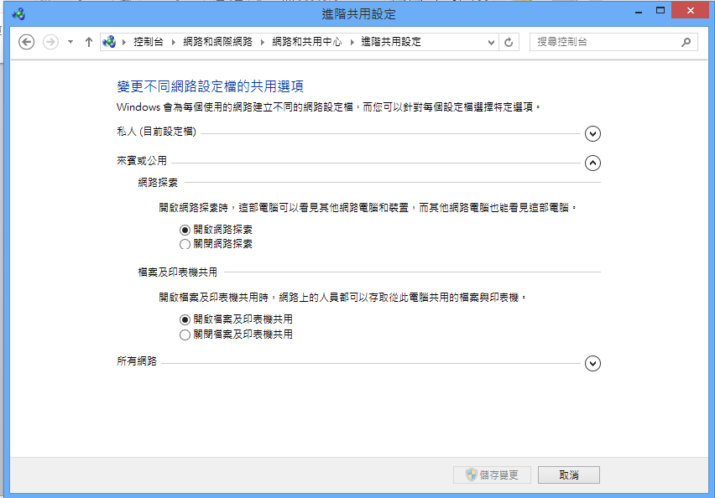
步驟5.檢查以下幾項是否相同

Slide 6
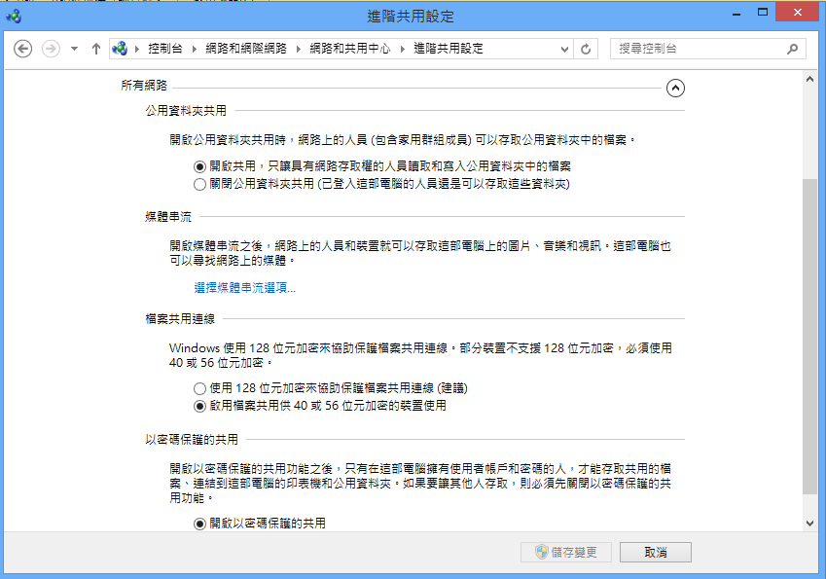
步驟5(續).檢查以下幾項是否相同
檢查完成後按儲存變更

Slide 7
步驟6.返回”控制台”後
選擇”使用者帳戶和家庭安全”選項

Slide 8
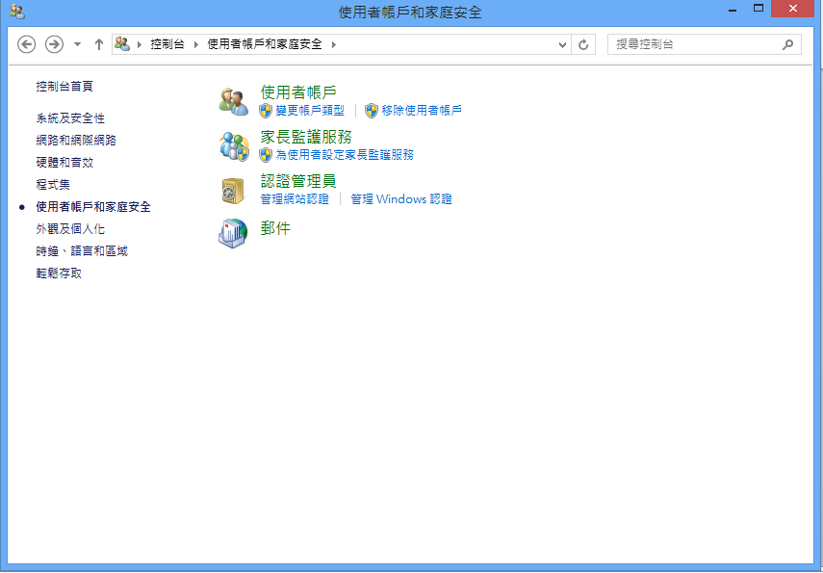
步驟7.選擇”使用者帳戶”

Slide 9
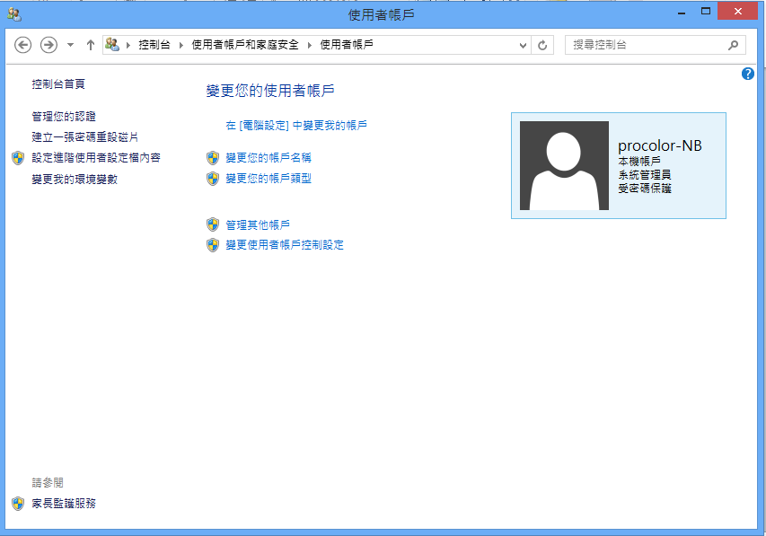
步驟8.選擇”管理其他帳戶”

Slide 10
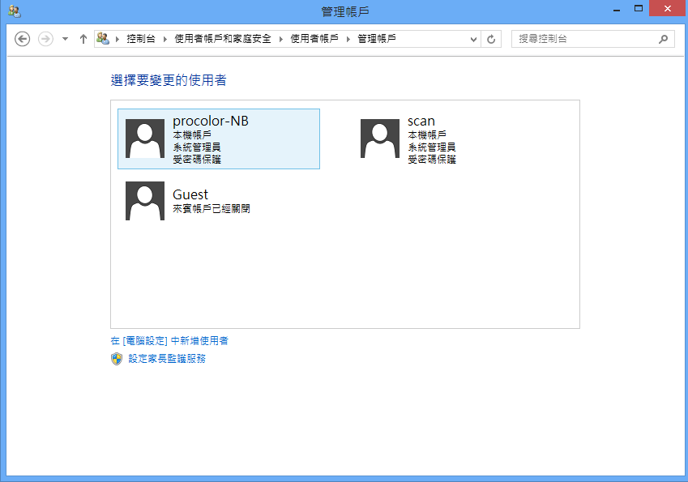
步驟9.選擇”在[電腦設定]中新增使用者”

Slide 11
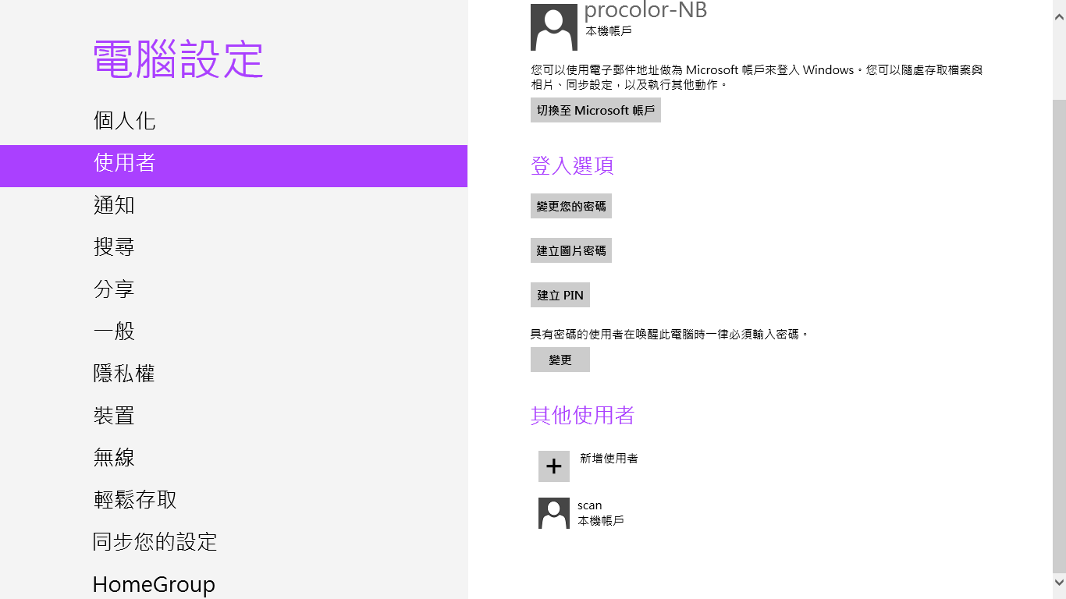
步驟10.選擇下方”新增使用者”

Slide 12
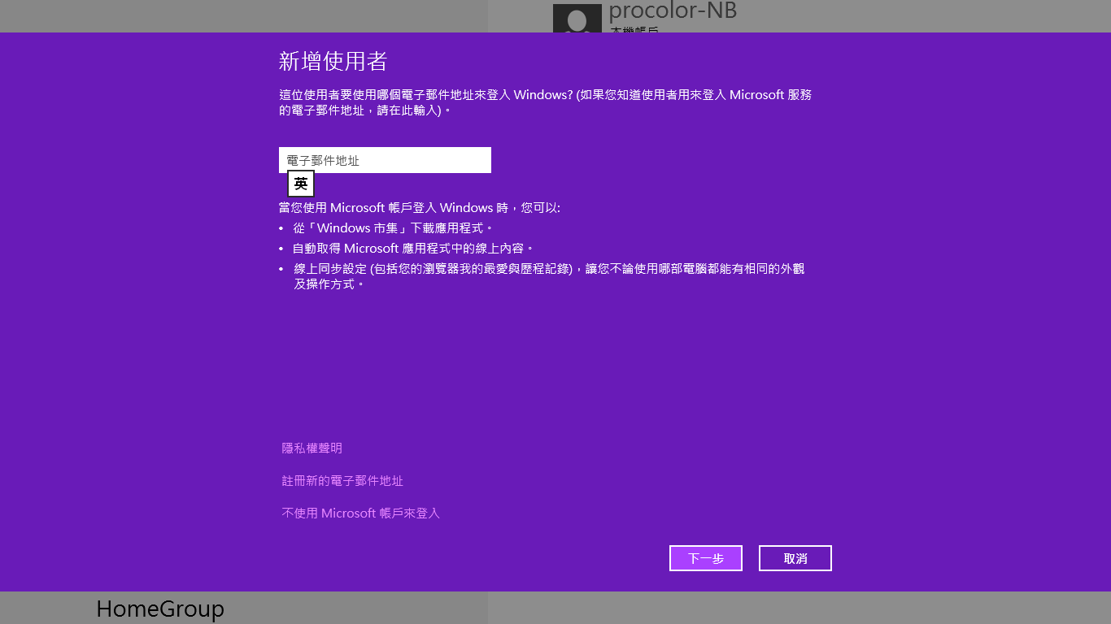
步驟11.選擇”不使用Microsoft帳戶來登入”

Slide 13
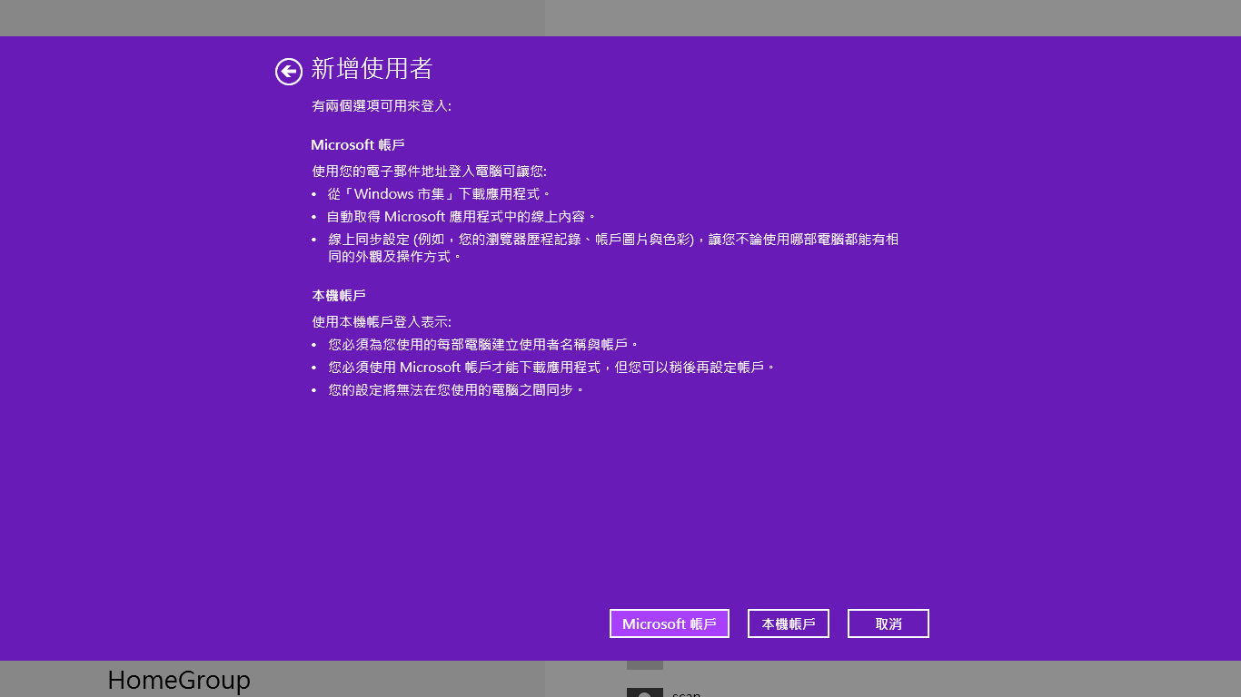
步驟12.選擇”本機帳戶”

Slide 14
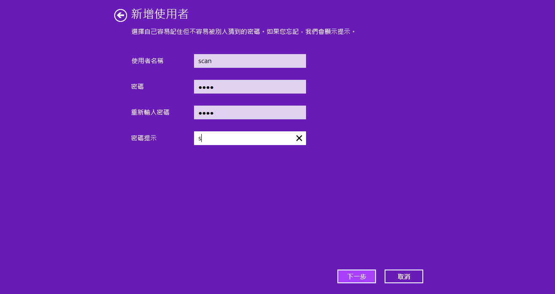
步驟13.輸入使用者名稱與密碼
帳號:scan 密碼:scan

Slide 15
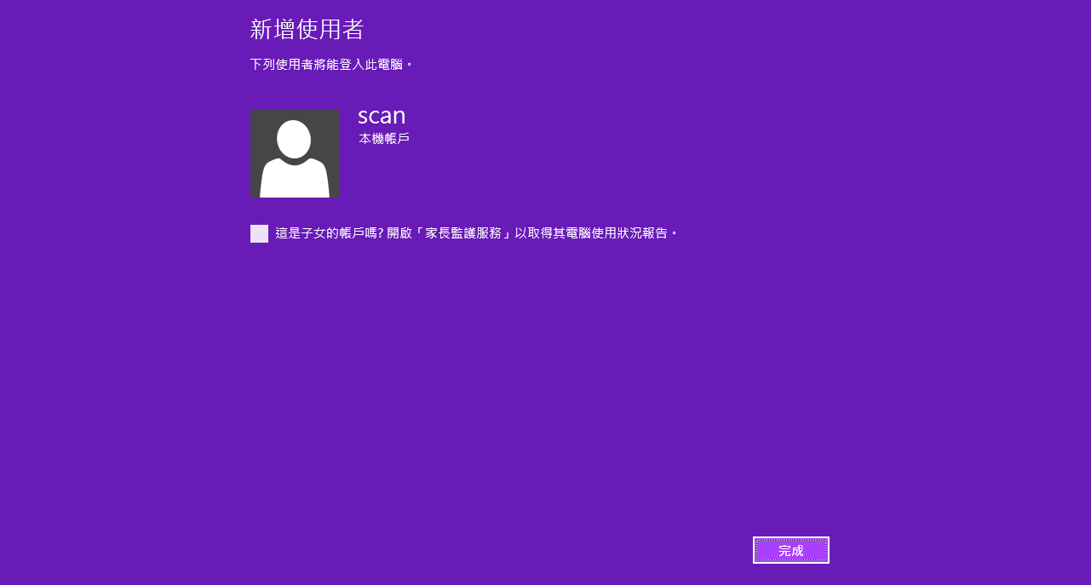
步驟14.完成新增使用者

Slide 16
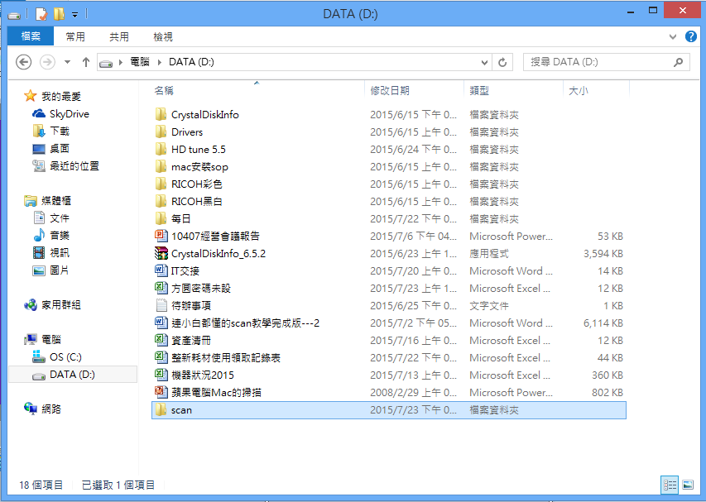
步驟15.於空白處按滑鼠右鍵 新增>資料夾
名稱為scan

Slide 17
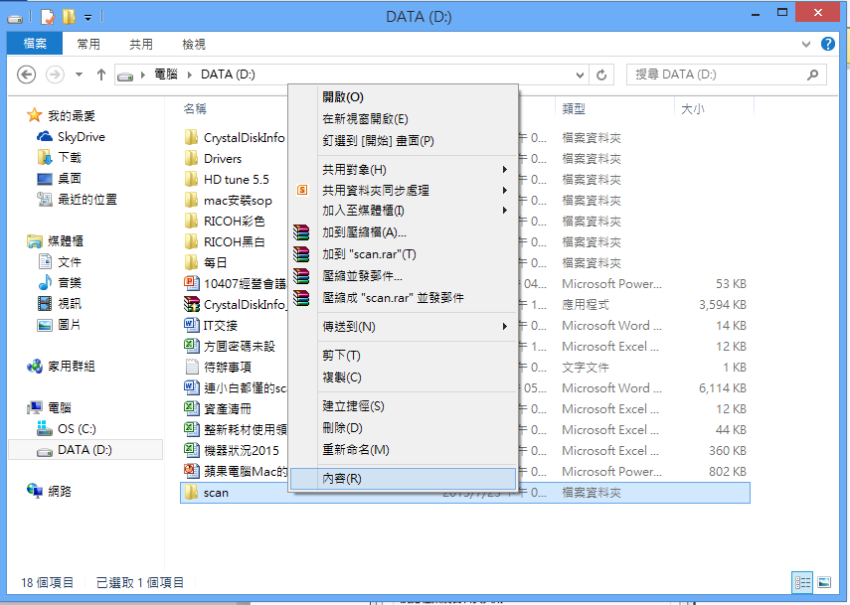
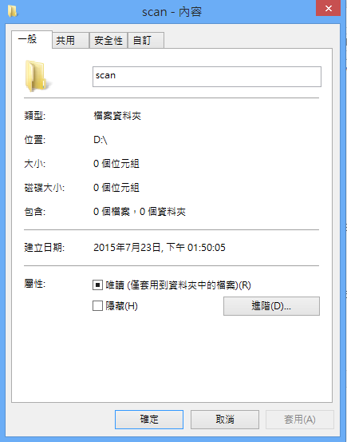
步驟16.選擇scan資料夾按下滑鼠右鍵>內
容>共用

Slide 18
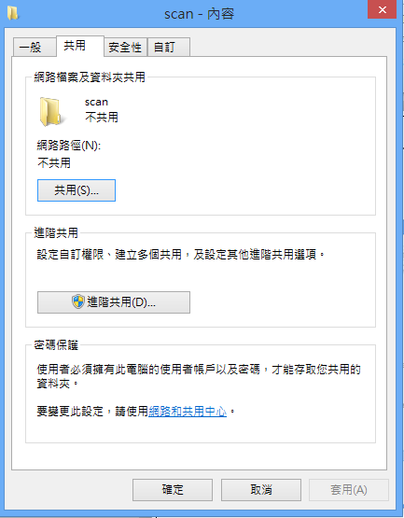
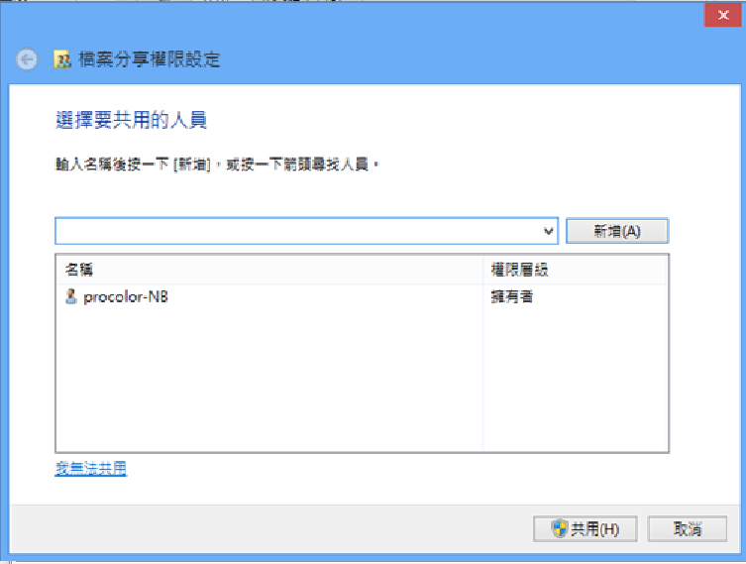
步驟17.選擇”共用”

Slide 19
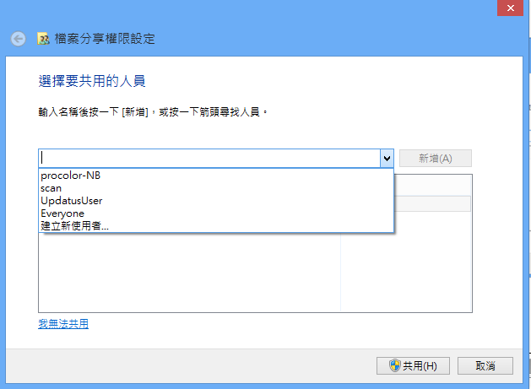
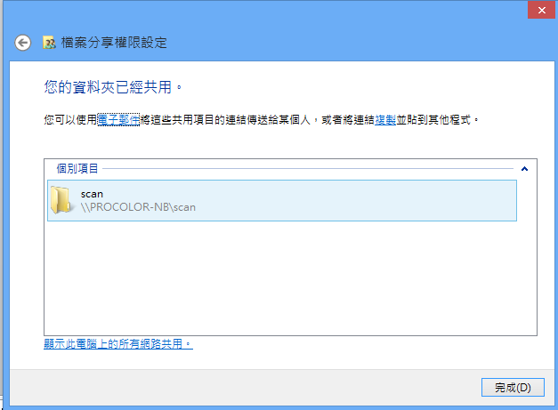
步驟18.選擇框框右邊的向下箭頭，選擇Scan，
再按下共用，再按完成

Slide 20
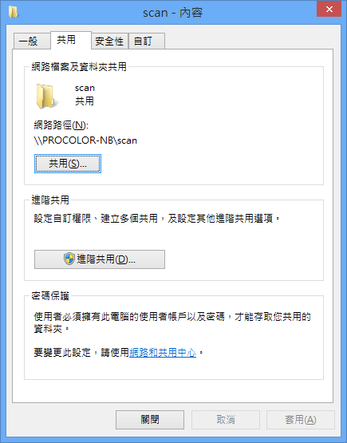
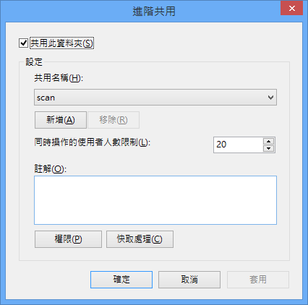
步驟19.回到”共用”選擇進階共用，再選擇權限

Slide 21
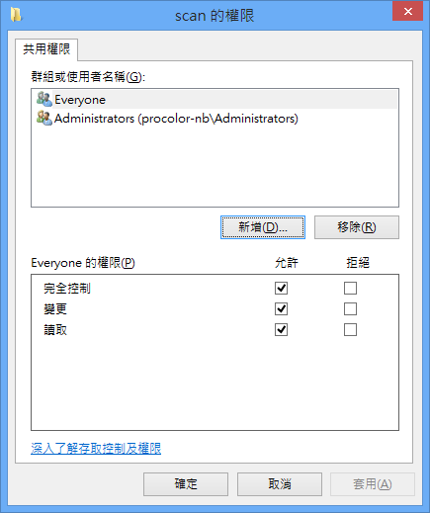
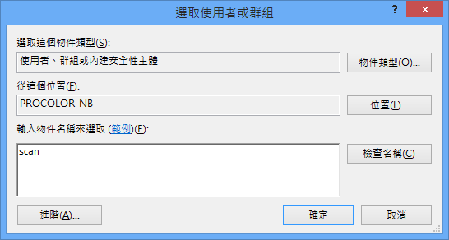
步驟20.選擇”新增”在空格處輸入scan

Slide 22
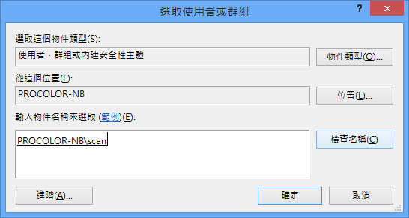
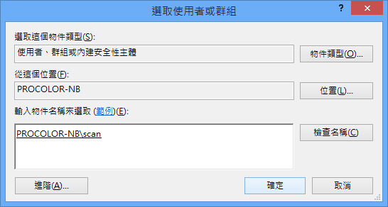
步驟21.輸入完後按下檢查名稱後再按下確認
即可

Slide 23
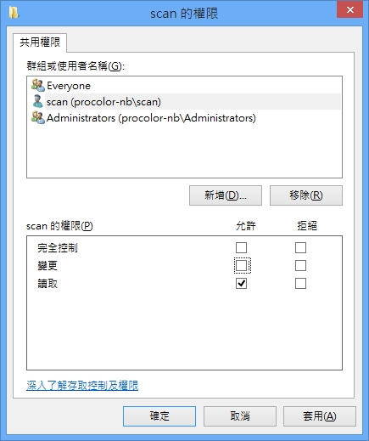
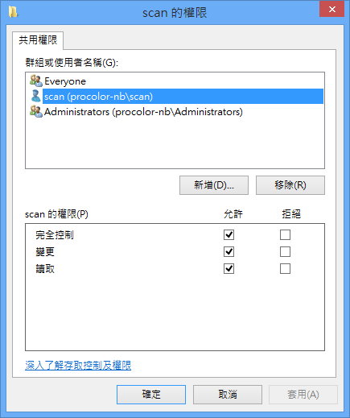
步驟22.於空格處點選打勾再按下確認

Slide 24
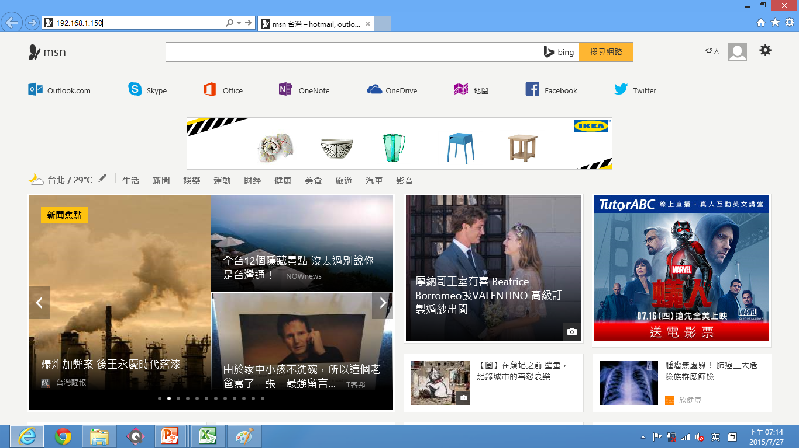
步驟23.開啟電腦的瀏覽器於網址列輸入192.168.1.150，輸入完後按enter

Slide 25
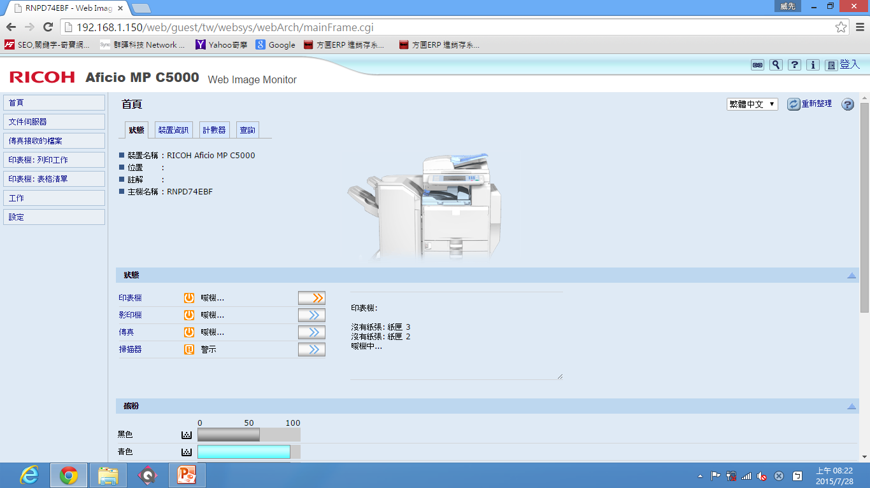

步驟24.選擇右上角的登入。

Slide 26
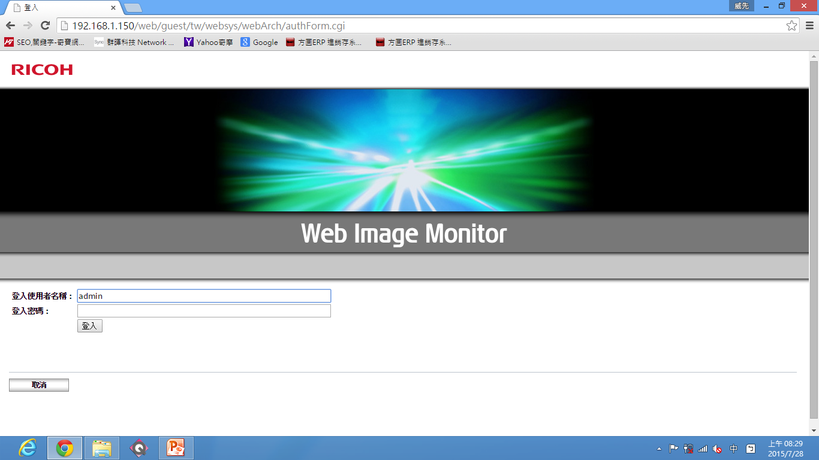
步驟25.在登入頁面中，使用者名稱輸入admin後按下登入。

Slide 27
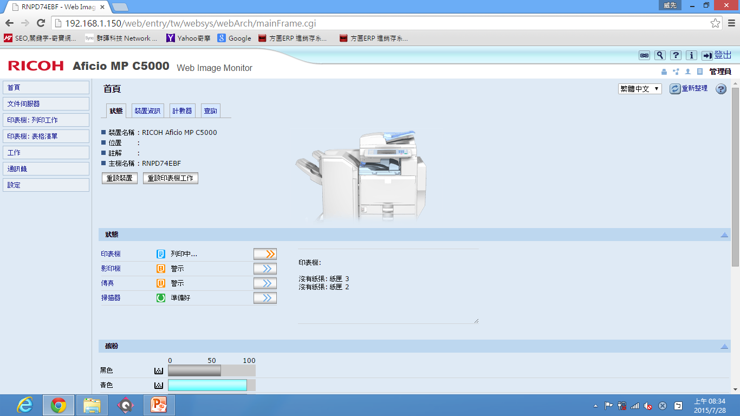
步驟26.選擇左方的通訊錄

Slide 28
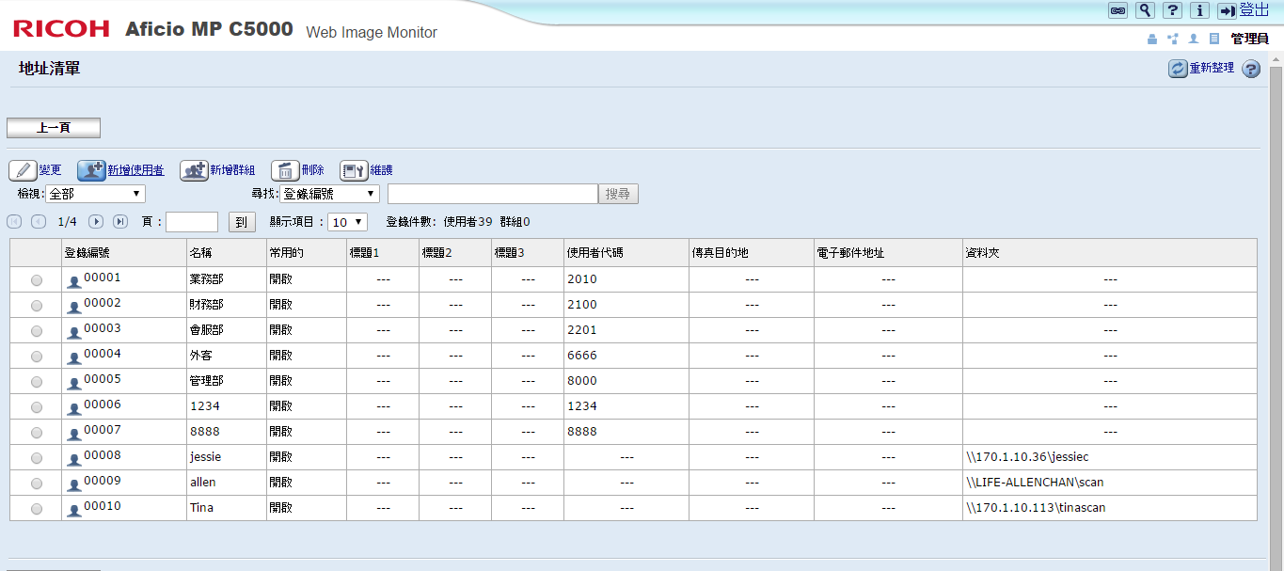
步驟27.選擇新增使用者

Slide 29
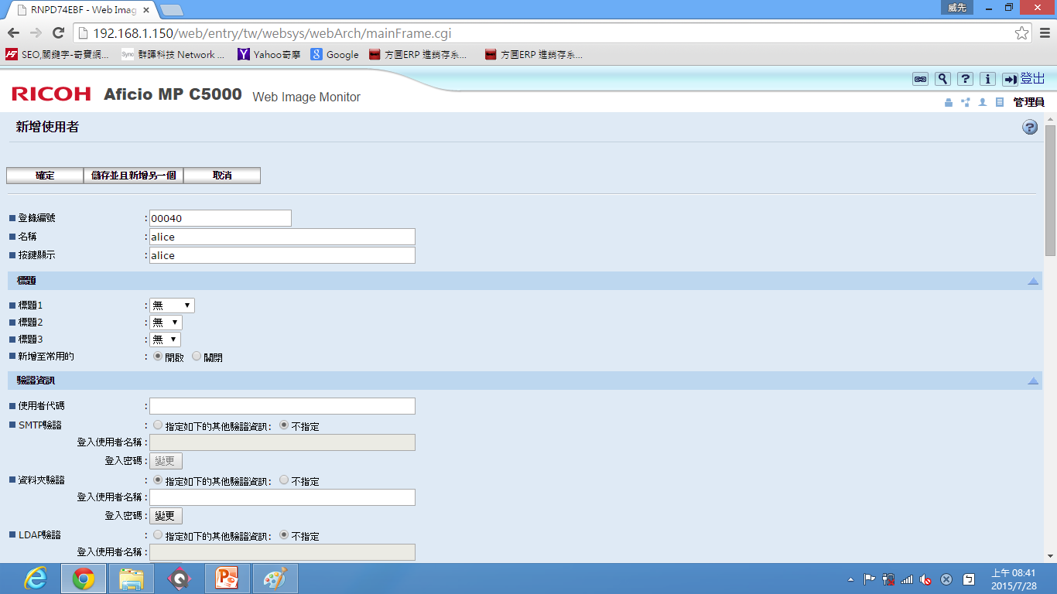
步驟28.輸入名稱與按鍵顯示，在於下方資料夾驗證選擇”指定如下的其他驗證資訊”

Slide 30
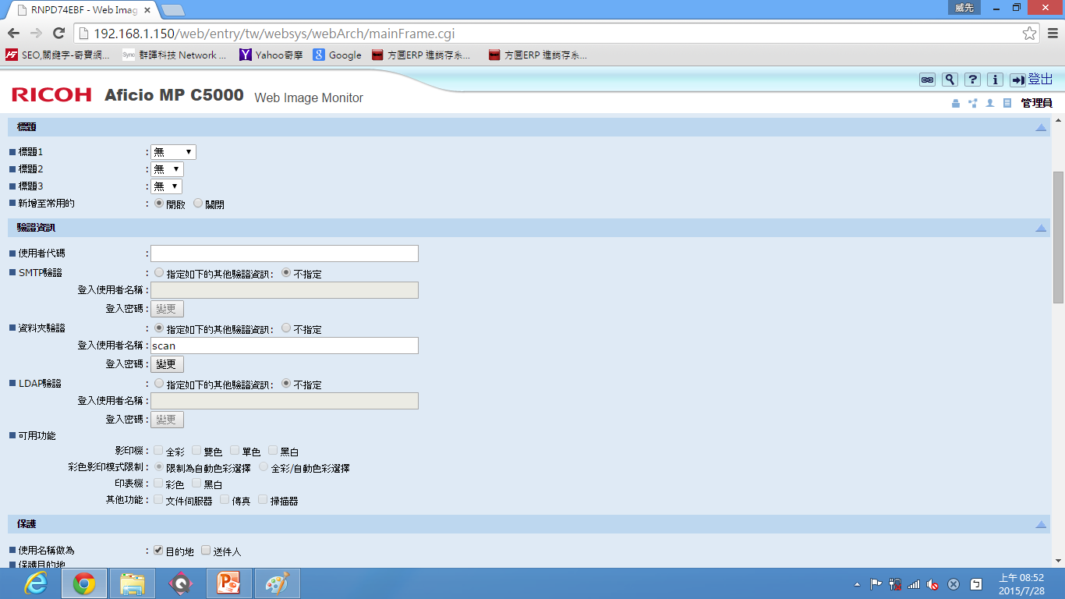
步驟29.輸入使用者名稱:scan。
登入密碼變更。

Slide 31
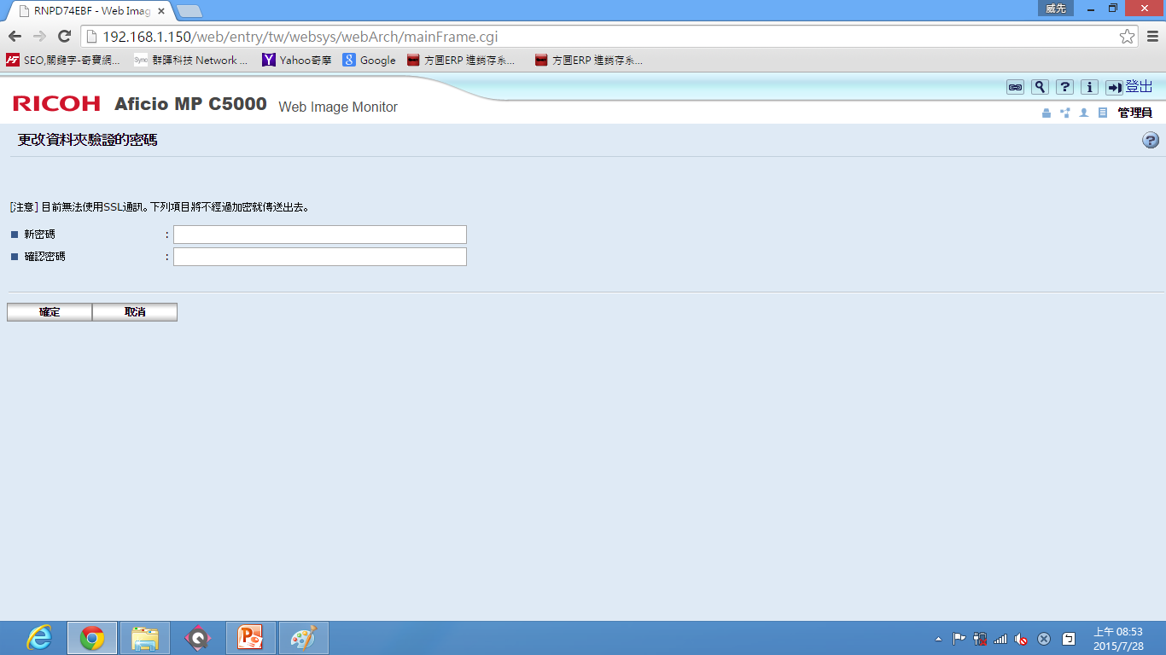
步驟30.新密碼:scan
確認密碼:scan，按下確定即可

Slide 32
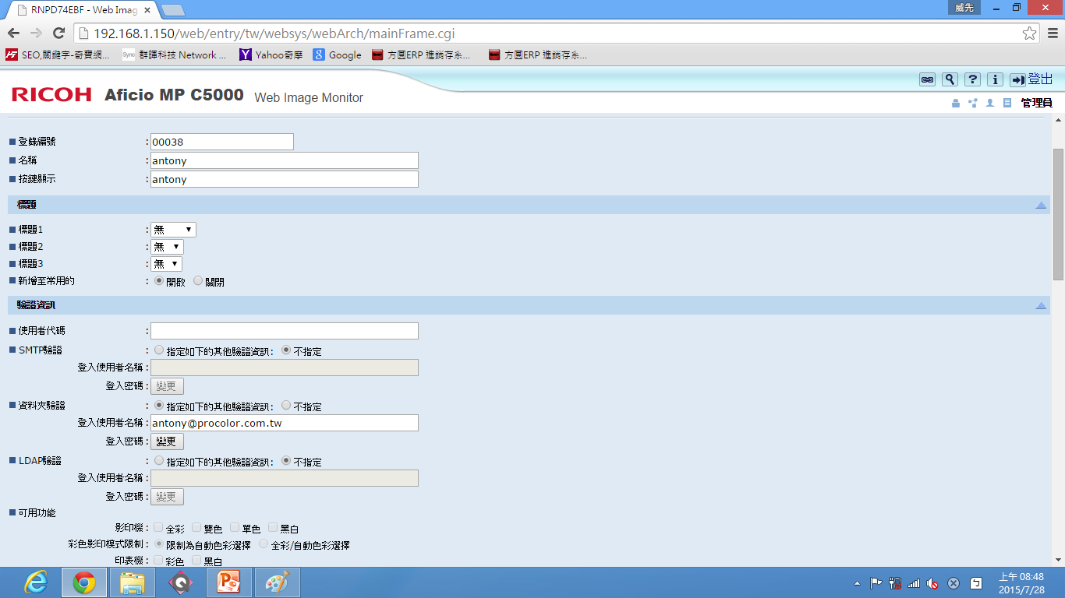
※若此電腦的使用者有網域上的不同，則在登入使用者名稱的後方輸入:@網域名稱。
Ex:antony@procolor.com.tw(底線部分為網域名稱)
密碼則為該使用者登入此網域的密碼。

Slide 33
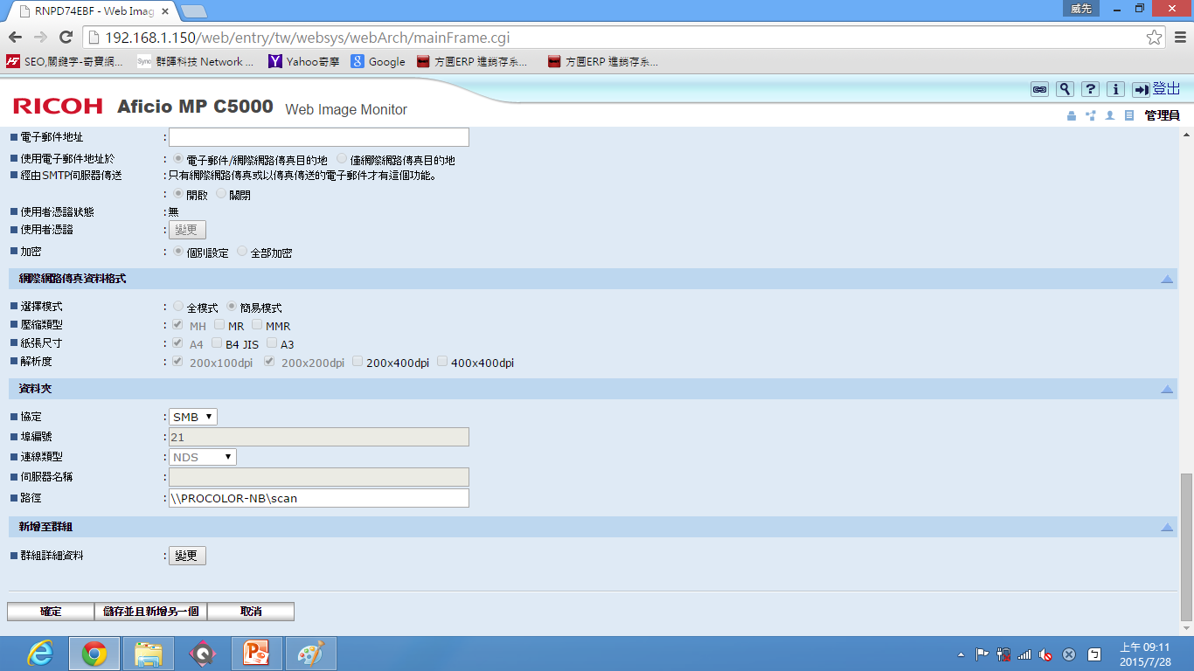
步驟31.設定資料夾中的路徑，路徑為步驟19.中共用的網路路徑，設定完後按下確認即可。

Slide 34
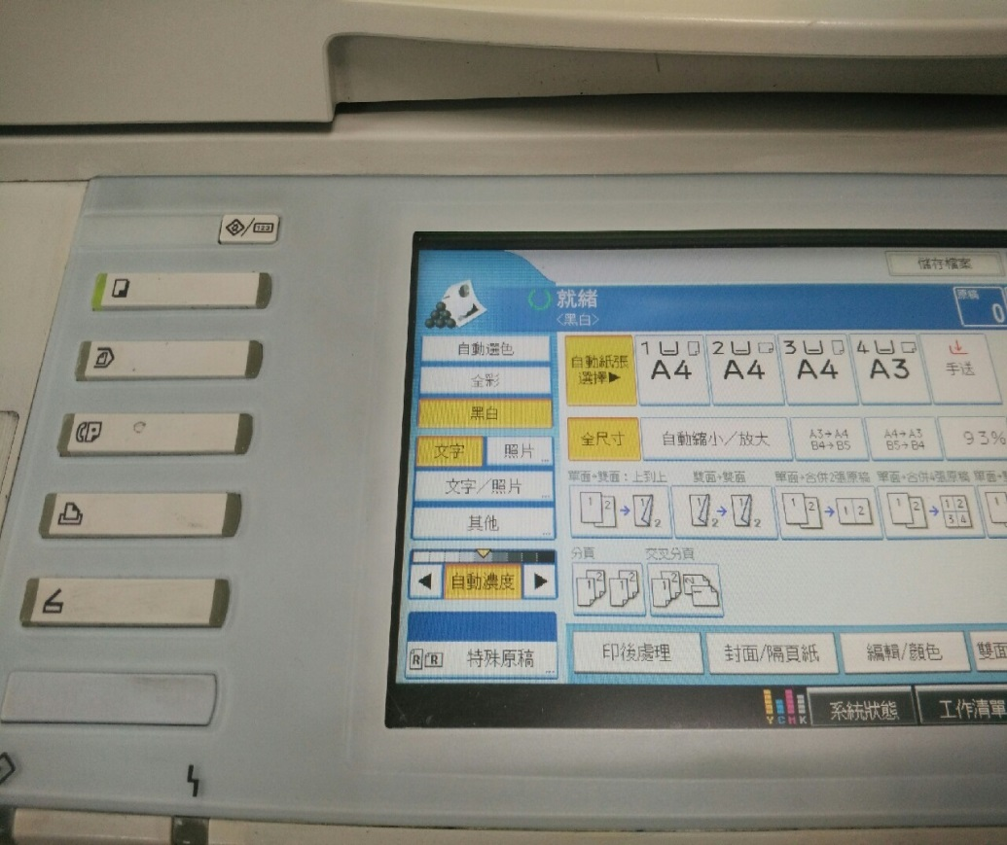
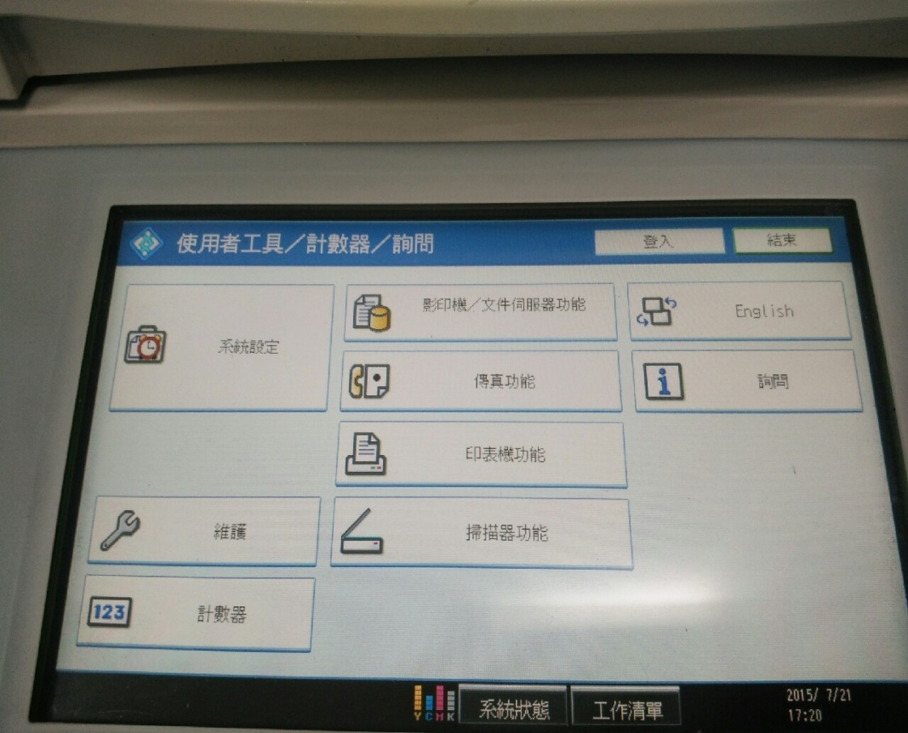
步驟32.案影印機左上方的123，再按系統設定

Slide 35
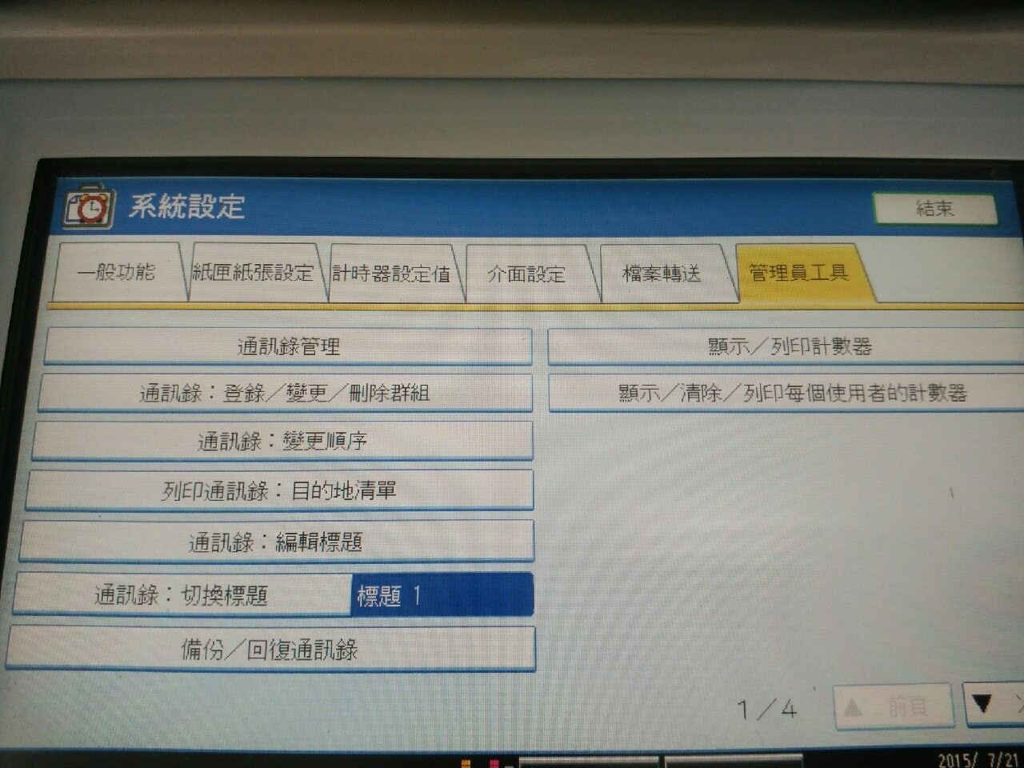
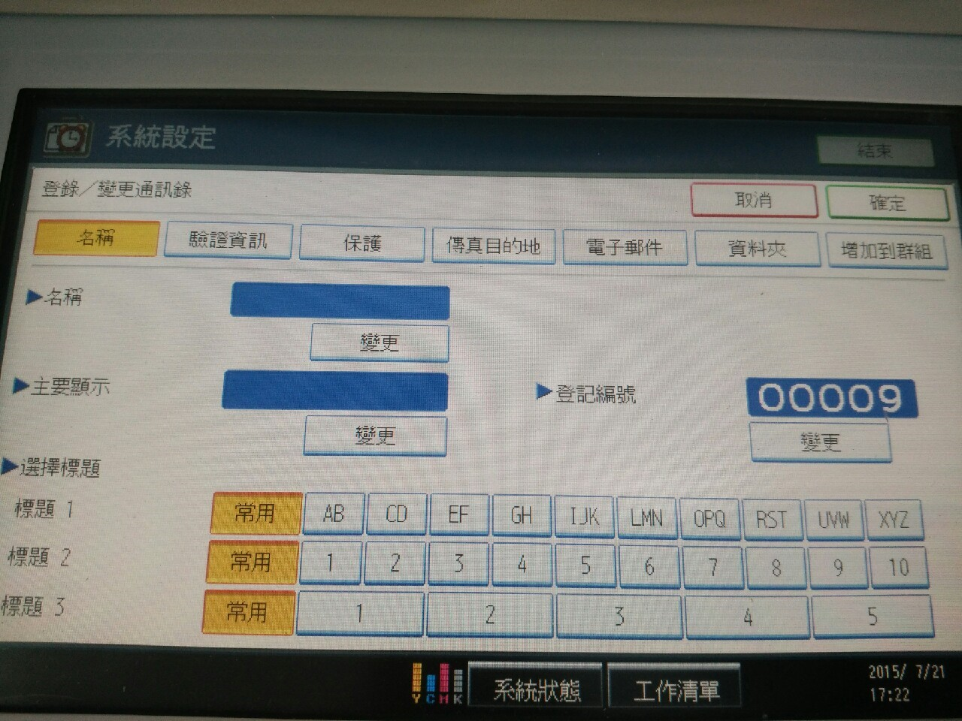
步驟33.選擇上方的管理員工具，再選擇下方的通訊錄管理，名稱選項裡的變更，輸入要顯示的名稱。

Slide 36
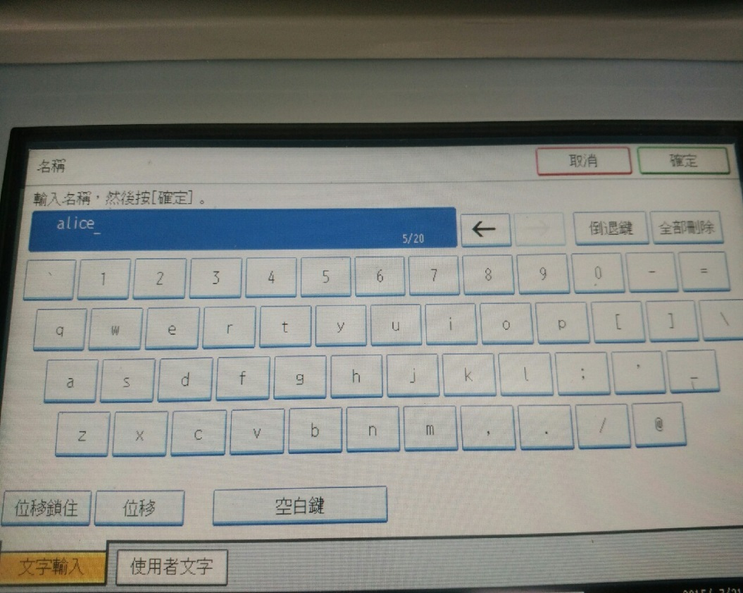
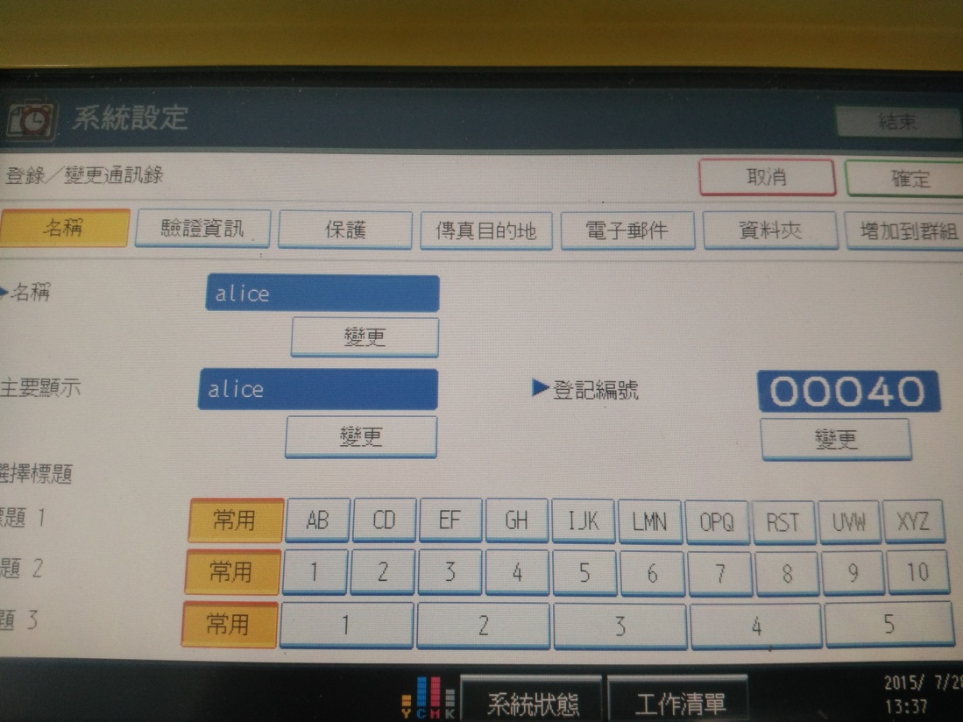
步驟34.輸入名稱，輸入完後按確定。

Slide 37
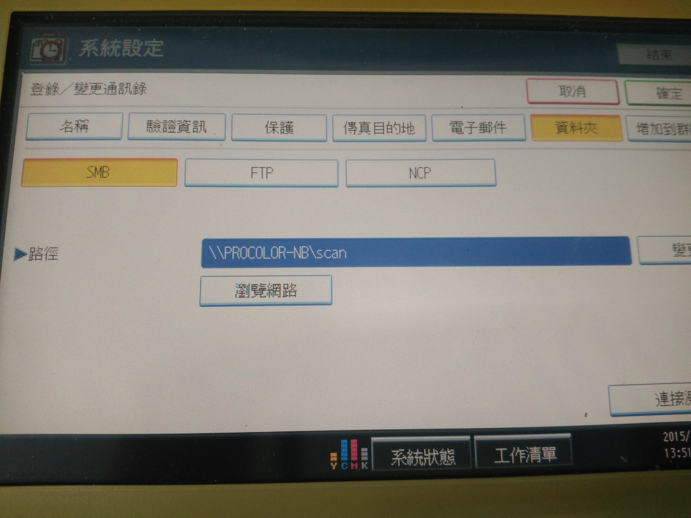
步驟35.選擇路徑，此路徑為電腦端scan資料夾的位置，與步驟31.中的路徑相同，輸入完後按下確認。

Slide 38
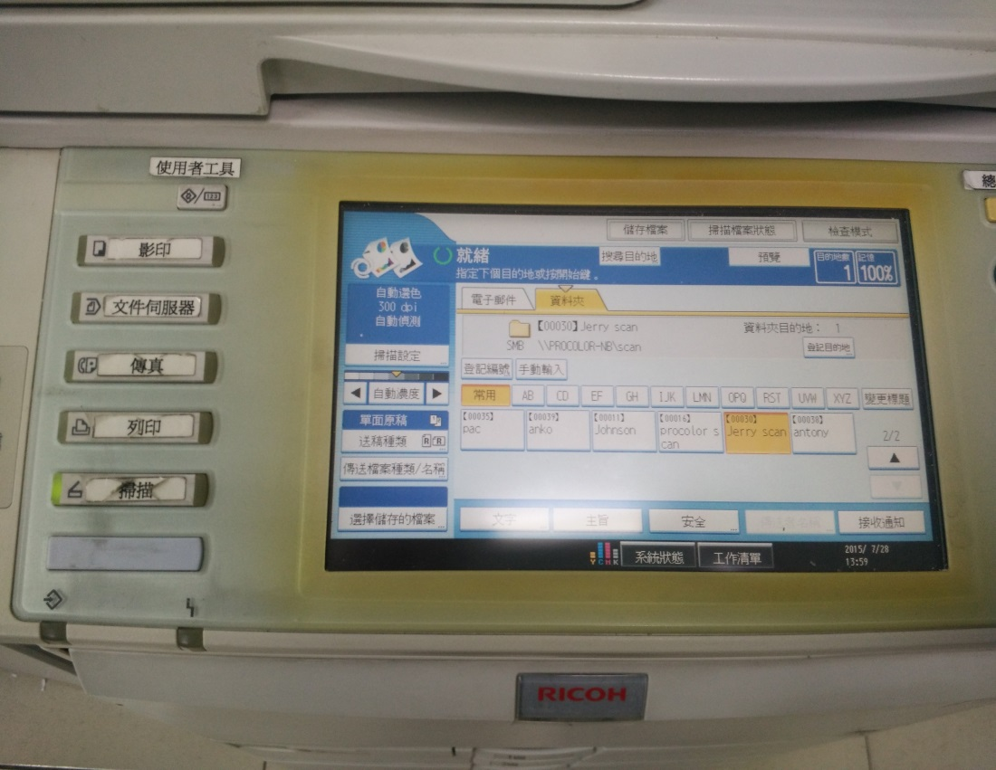
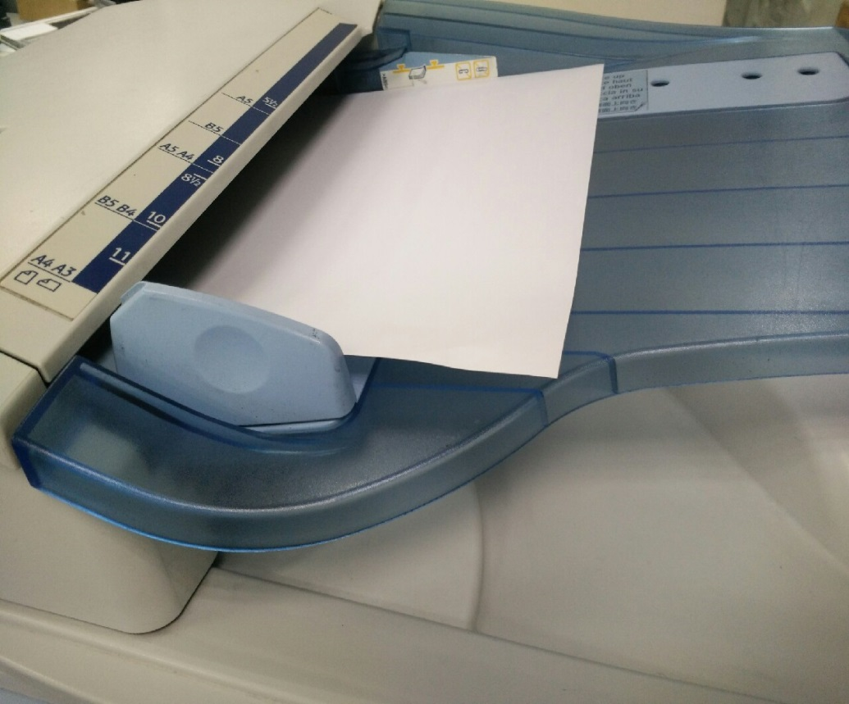
步驟36.按下左邊的掃描，再選擇右邊要掃描到名稱，再把要掃描的檔案放入掃描器上

Slide 39
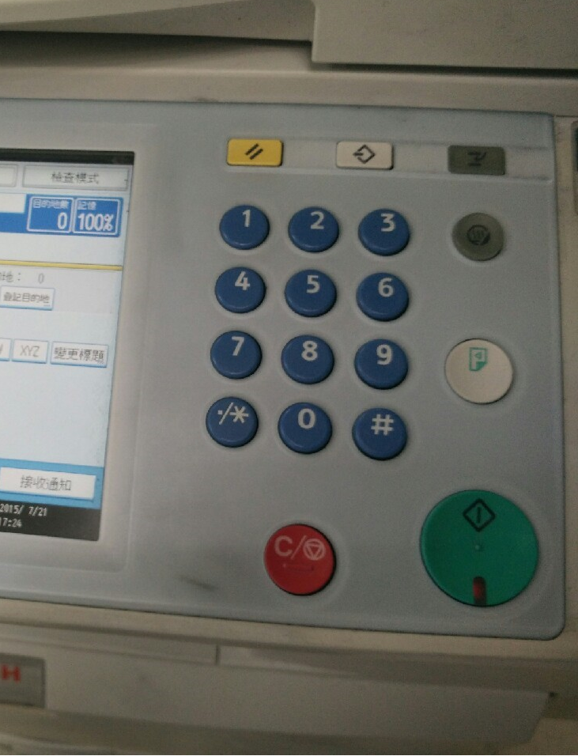
步驟37.按下綠色啟動鍵即可完成

